Slide 1
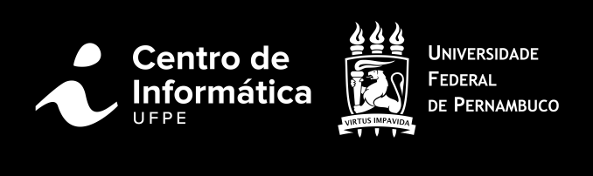
Aprendizagem de Máquina
Agrupamento e classificação de e-mails na base Spambase
Alice Peruniz de Oliveira
Ariel Rodrigues Sousa dos Santos
Felipe Torres de Macedo
Victor Mendonça Aguiar

Slide 2


Objetivo do Trabalho
1
Definir as classes por agrupamento
K-Means separa os e-mails em grupos, no lugar do rótulo original de spam
2
Comparar cinco classificadores
Árvore de Decisão, Naive Bayes, Regressão Logística, KNN e Random Forest, sob o mesmo protocolo
3
Analisar curvas de aprendizagem
Observar como cada modelo evolui conforme a quantidade de dados de treino aumenta

Slide 3
Base de Dados: Spambase
4.601 e-mails, 57 atributos contínuos
Sem valores faltantes
Atributos padronizados (média 0, desvio 1) antes da modelagem

Slide 4
Protocolo de Comparação Justa
›
›
Separação 80% / 20%
Validação cruzada (5 folds)
Avaliação única no teste
Divisão estratificada; o teste fica isolado desde o início
Busca de hiperparâmetros feita só dentro do treino
Precision, recall e F1-score, sem retocar hiperparâmetros

Slide 5
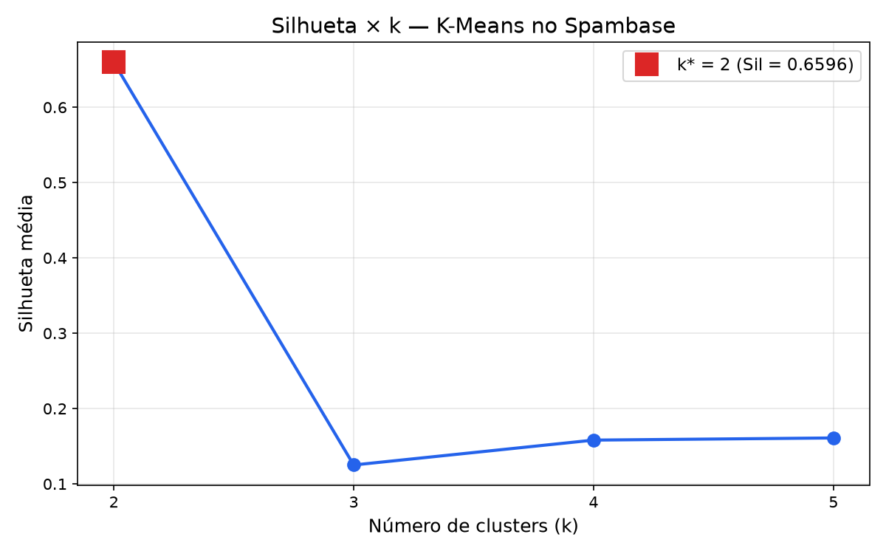
Quantos Grupos? Escolha de k*
K-Means executado 100 vezes para k = 2, 3, 4 e 5
Mantido apenas o modelo de menor inércia em cada k
k* é o valor de k com maior silhueta

Slide 6
Resultado do Agrupamento
k* = 2
melhor silhueta: 0,66
4.567 e-mails
34 e-mails
Cluster 1: 99,3%
Cluster 2: 0,7%

Slide 7
Busca de Hiperparâmetros
GridSearchCV com validação cruzada estratificada (5 folds), otimizando o F1 ponderado, apenas no conjunto de treino
Classificador | Combinações testadas | Melhor configuração encontrada
Árvore de Decisão | 160 | profundidade máxima 3, critério entropy
Naive Bayes | 7 | var_smoothing = 1e-07
Regressão Logística | 40 | C = 0,1, penalização l2
KNN | 48 | 15 vizinhos, distância euclidiana, peso por distância
Random Forest | 216 | 50 árvores, profundidade máxima 5, classes balanceadas

Slide 8
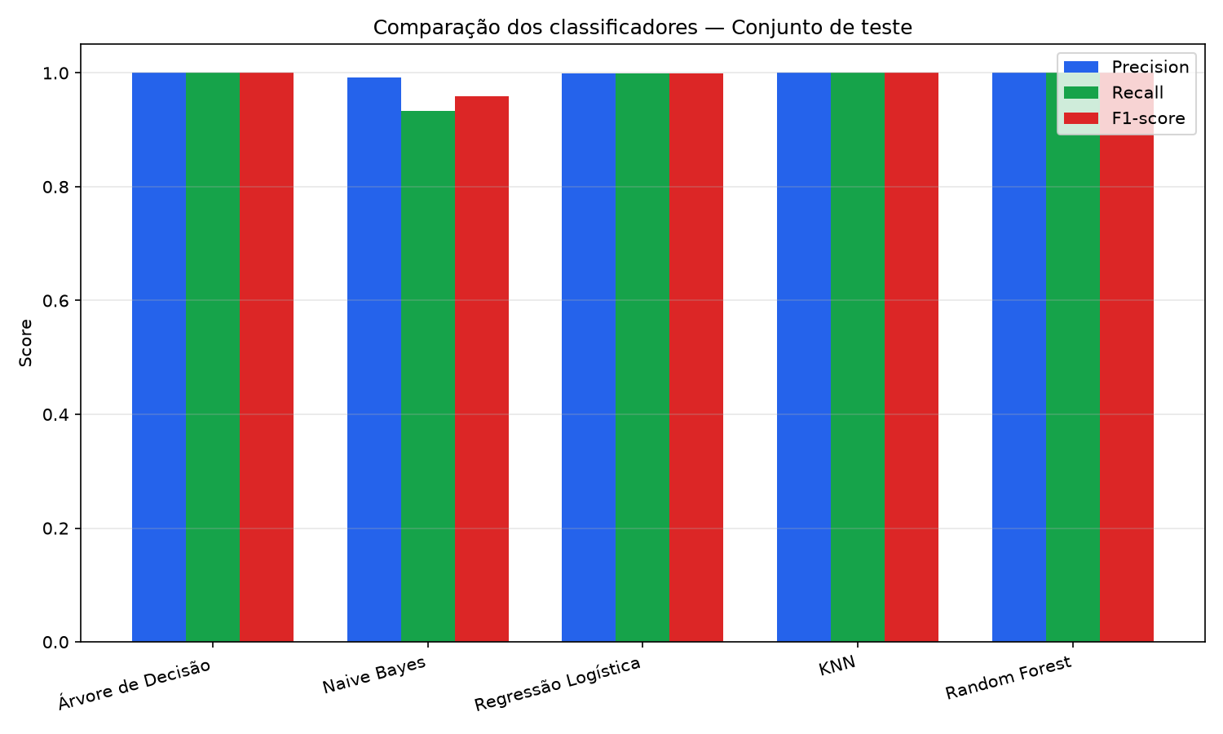
Comparação dos Classificadores
F1 = 1,000
Árvore de Decisão, Random Forest e KNN
F1 = 0,999
Regressão Logística
F1 = 0,959
Naive Bayes (o mais fraco)

Slide 9
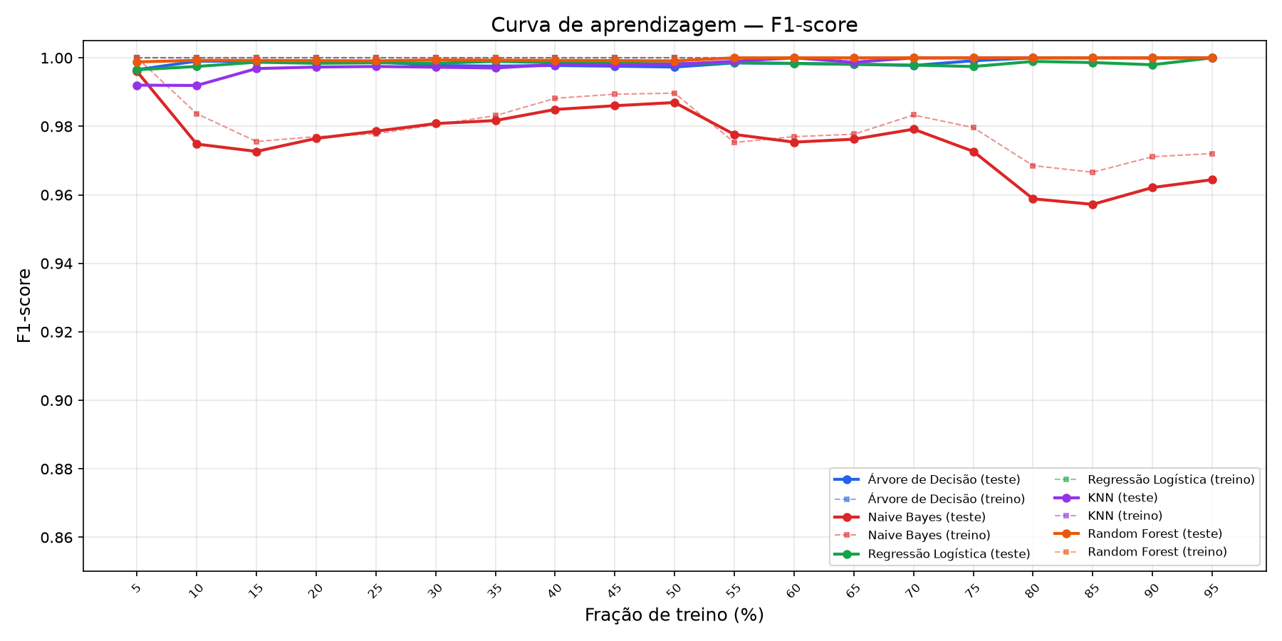
Curva de Aprendizagem (F1-score)
A maioria converge para F1 quase perfeito com apenas 10% a 15% de treino
Isso acontece porque os clusters, criados pelo próprio K-Means, já são bem separados
Naive Bayes é o único que não converge totalmente entre treino e teste

Slide 10
Conclusão
1
Empate no topo
Árvore de Decisão, KNN e Random Forest tiveram desempenho perfeito no teste
2
Naive Bayes ficou atrás
Sua suposição de independência entre atributos não se sustenta nesta base
3
Resultado facilitado pelo desenho do problema
As classes vêm do próprio K-Means, que já separa bem os grupos por construção

Slide 11
Obrigado!
Perguntas?

